Slide 1

5
MÁSTER DE INGENIERÍA DE TELECOMUNICACIONES
Diseño de antenas pequeñas para dispositivos IoT en banda ISM 900
Javier García Sánchez
Dr. Jaume Anguera Pros
Dra. Aurora Andújar Linares
5 DE JULIO DE 2023

Slide 2




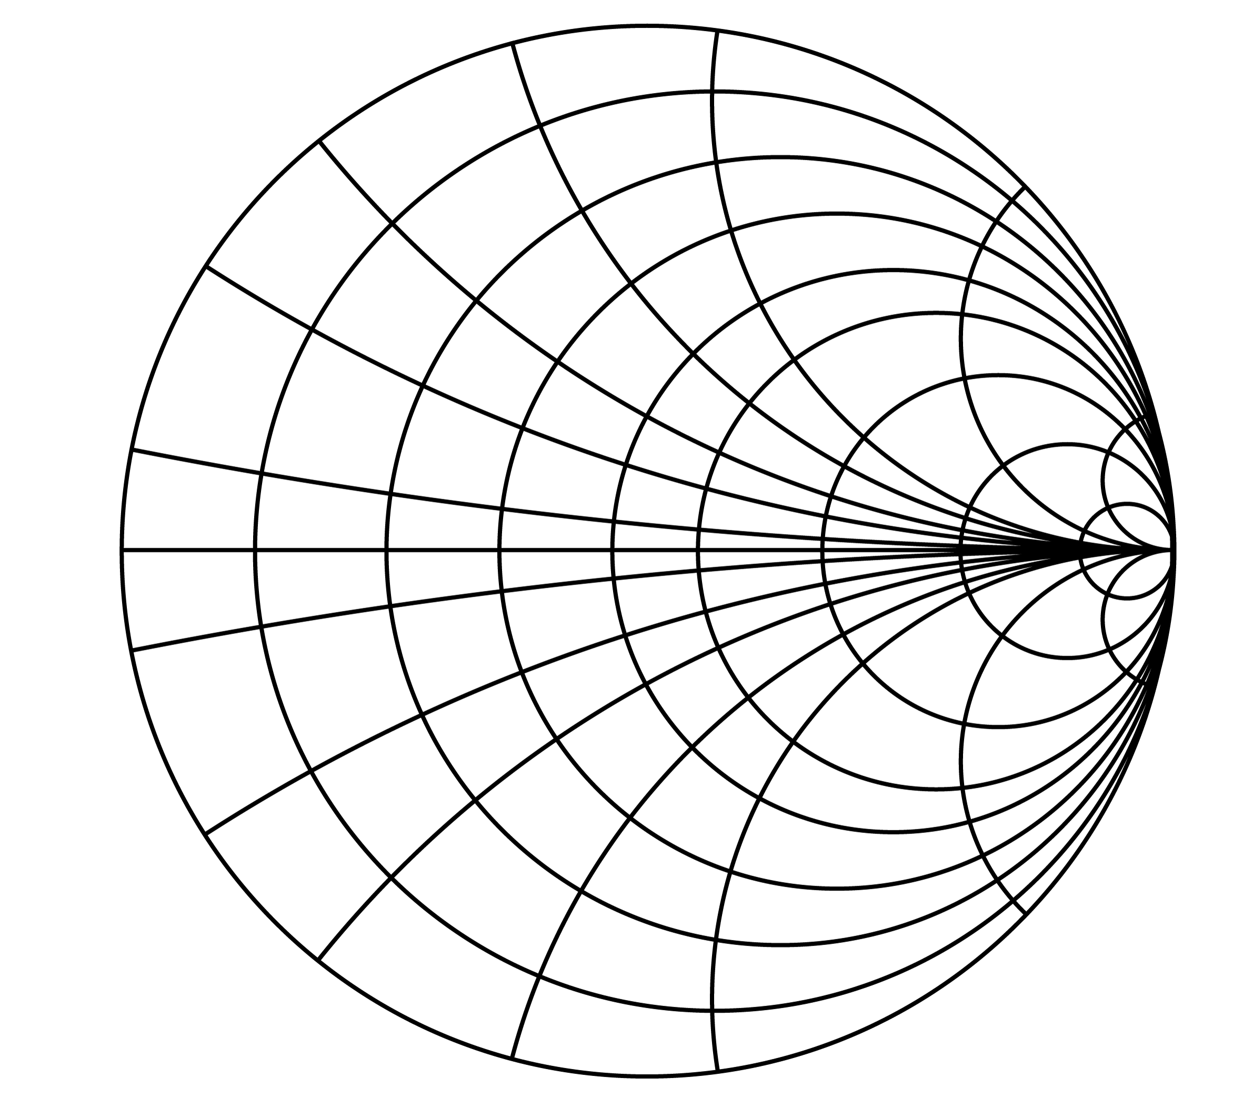

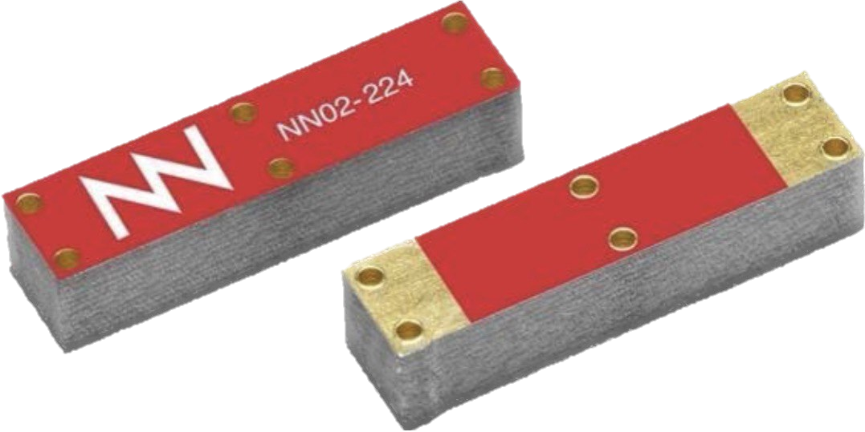
Índice de contenidos
Antenna
Booster
CST
Studio Suite
Monopolo en forma de meandro
Conclusiones y
líneas futuras
Objetivos y
planificación
IoT y
Antenas
Análisis de
resultados
Diseño de antenas pequeñas para dispositivos IoT en banda ISM 900 Javier García Sánchez

Slide 3
Objetivos
Diseño de una antena monopolo con forma de meandro para la banda LoRa (863 – 928 MHz)
Estudio del ancho de banda, reusabilidad y eficiencia total de la antena
Comparación con la Antenna Booster y con una antena monopolo en forma de espiral
Uso del software de diseño CST Studio Suite
Creación de macros con CST
Estimación de tiempos de diseño mediante el uso y comparación con soluciones ya comerciales
Diseño de antenas pequeñas para dispositivos IoT en banda ISM 900 Javier García Sánchez

Slide 4
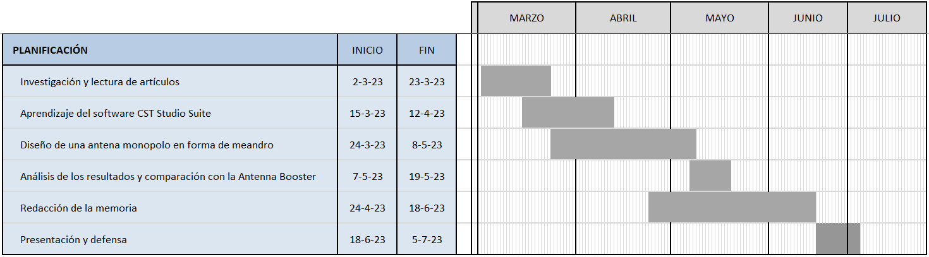
Planificación
Diseño de antenas pequeñas para dispositivos IoT en banda ISM 900 Javier García Sánchez

Slide 5
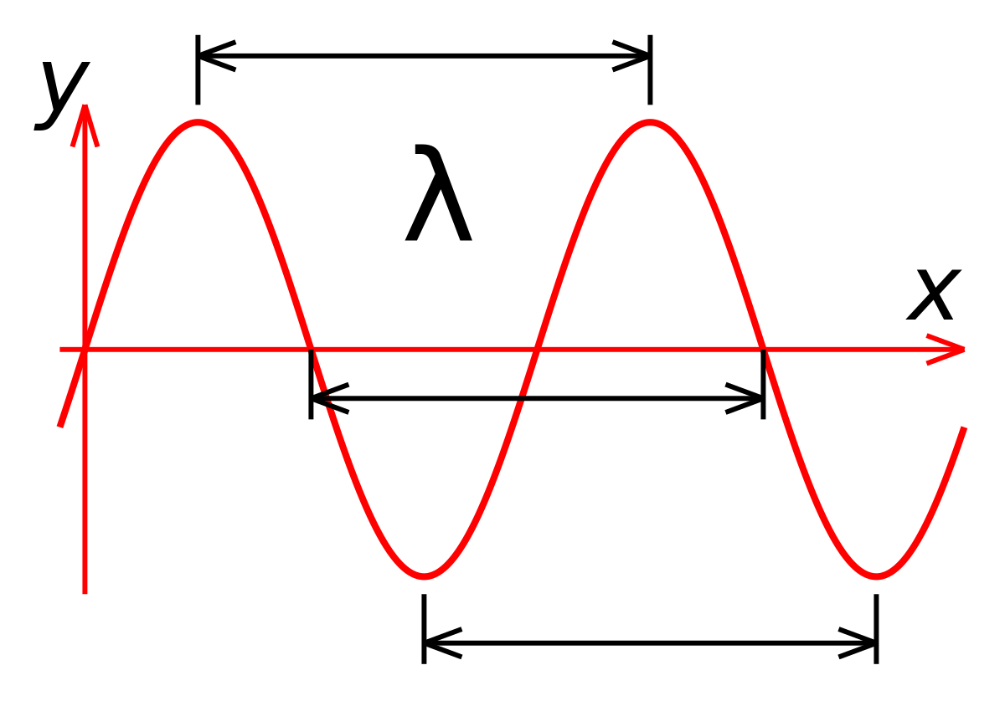
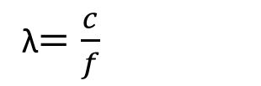
Antenas
Las Antenas son las partes de los sistemas de telecomunicación específicamente diseñadas para radiar o recibir ondas electromagnéticas.
Presentadas por Heinrich Hertz en el 1888 en base a los estudios de James Clerk Maxwell.
El tamaño de la antena suele ser proporcional a la longitud de onda de operación.
La longitud de onda para 900 MHz es de 33.3 cm.
λ$=\frac{c}{f}$
Diseño de antenas pequeñas para dispositivos IoT en banda ISM 900 Javier García Sánchez

Slide 6

Internet of Things
Conectividad de millones de dispositivos a internet
Tendencia a la miniaturización de los dispositivos
Búsqueda de la eficiencia mediante el uso de antenas eficientes y protocolos de comunicación como LoRa (Long Range)
Europa (867 – 870 MHz), Estados Unidos (902 – 928 MHz)
Reusabilidad de las antenas
Diseño de antenas pequeñas para dispositivos IoT en banda ISM 900 Javier García Sánchez

Slide 7

Parámetros de los materiales
Substrato: constante dieléctrica ε_{r} y tangente de pérdidas: $tanδ= \frac{σ}{ω∙ε_{r}}$
Conductor: conductividad σ
Usado: FR-4, con εr = 4.15, tanδ = 0.017
Usado: Cobre puro con σ = 5.96 · 10⁷ S/m
Diseño de antenas pequeñas para dispositivos IoT en banda ISM 900 Javier García Sánchez

Slide 8
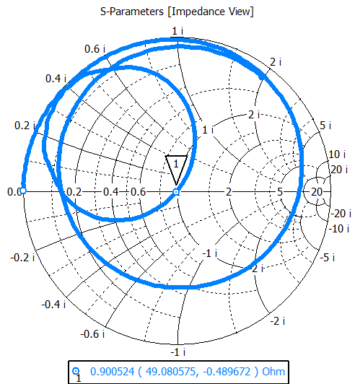

Parámetros de las antenas
Impedancia de entrada:
$$Z_{in}=R_{in}+X_{in}={(R}_{rad}+R_{Ω})+X_{in}$$
Coeficiente de reflexión:
$$Γ(S_{11})= \frac{Z_{in}−Z_{0}}{Z_{in}+Z_{0}}$$
Diseño de antenas pequeñas para dispositivos IoT en banda ISM 900 Javier García Sánchez

Slide 9
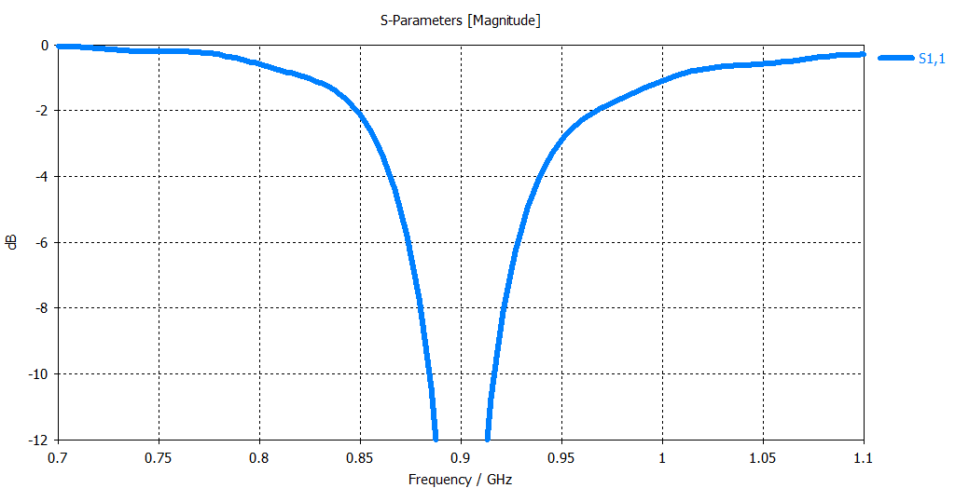

Parámetros de las antenas
Ancho de banda:
  $$BW \left(\%\right)= \frac{f_{2}−f_{1}}{\frac{f_{2}+f_{1}}{2}}∙100$$
BW
Diseño de antenas pequeñas para dispositivos IoT en banda ISM 900 Javier García Sánchez

Slide 10
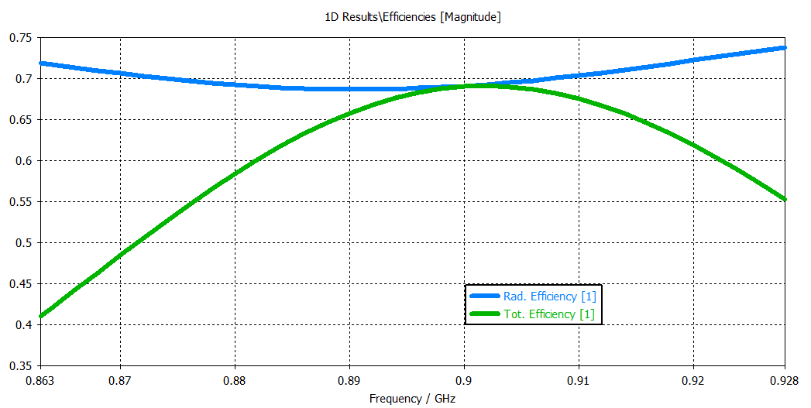

Parámetros de las antenas
Eficiencia de radiación:
$$η_{r}=\frac{R_{rad}}{R_{rad}+R_{Ω}}$$
Eficiencia total de antena:
$$η_{a}=η_{r}(1−{\left|S_{11}\right|}^{2})$$
Diseño de antenas pequeñas para dispositivos IoT en banda ISM 900 Javier García Sánchez

Slide 11
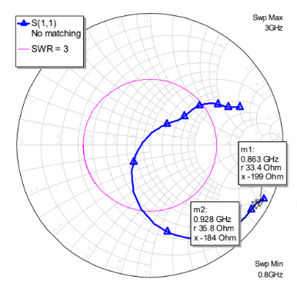
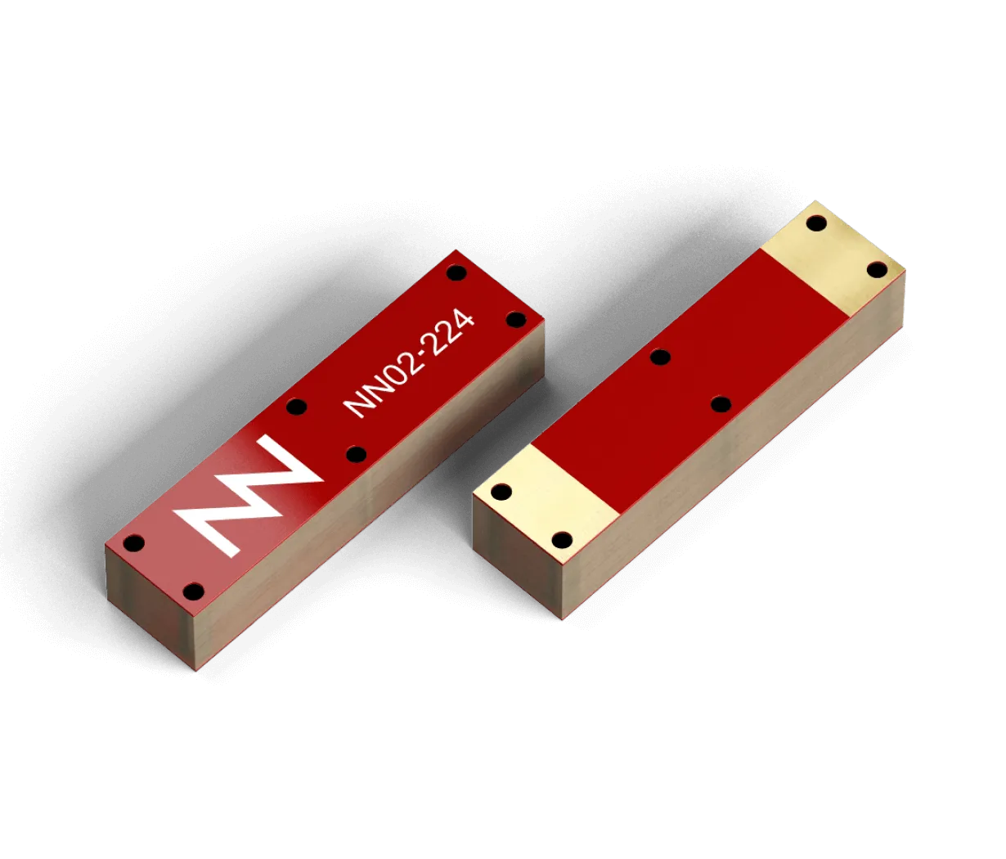
Antenna Booster
Elemento no resonante por su geometría
Tamaño reducido, 12 x 3 x 2.4 mm³, ~λ/30
Necesita red de adaptación sencillamente calculable con elementos pasivos
Diseño de antenas pequeñas para dispositivos IoT en banda ISM 900 Javier García Sánchez

Slide 12
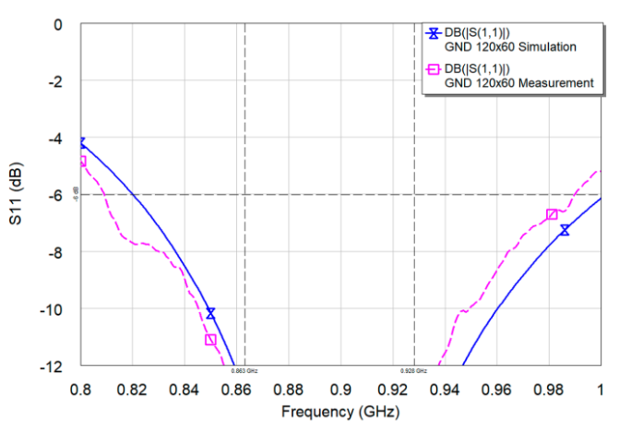
Antenna Booster
Elemento no resonante por su geometría
Tamaño reducido, 12 x 3 x 2.4 mm, ~λ/30
Necesita red de adaptación sencillamente calculable con elementos pasivos
Diseño de antenas pequeñas para dispositivos IoT en banda ISM 900 Javier García Sánchez

Slide 13
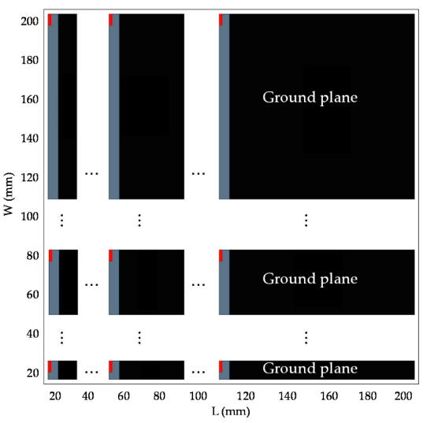

Antenna Booster
Estudio sobre su reusabilidad en 361 planos de masa, desde 20 mm x 20 mm hasta 200 mm x 200 mm
Frecuencia de interés: 863 MHz – 928 MHz
Objetivo: $S_{11}$ < - 6 dB
Diseño de antenas pequeñas para dispositivos IoT en banda ISM 900 Javier García Sánchez

Slide 14
Antenna Booster
Reusable en 241 casos (66.8 %)
Beneficios: mismo diseño para dispositivos de diferente tamaño, ahorro en tiempo de diseño, misma red de adaptación
Gui, J.; Andújar, A.; Anguera, J. On the Reuse of a Matching Network for IoT Devices Operating at 900 MHz Embedding Antenna Boosters. Electronics 2022, 11, 1267. https://doi.org/10.3390/electronics11081267
Diseño de antenas pequeñas para dispositivos IoT en banda ISM 900 Javier García Sánchez

Slide 15
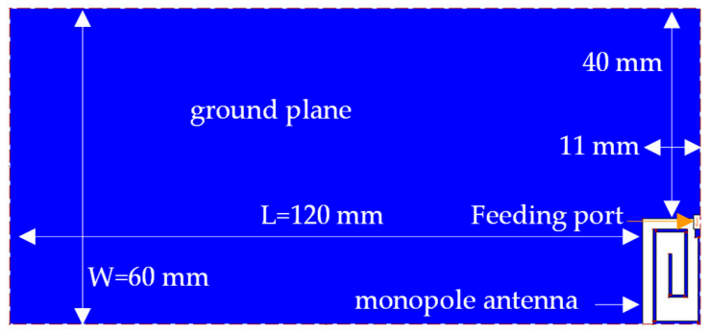
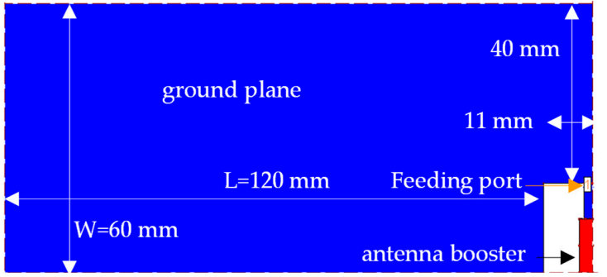

Antenna Booster vs Espiral
Ambos casos con red de adaptación
Plano de interés: 120 mm x 60 mm
Frecuencia de interés: 863 MHz – 928 MHz
Objetivo: $S_{11}$ < - 6 dB
Diseño de antenas pequeñas para dispositivos IoT en banda ISM 900 Javier García Sánchez

Slide 16
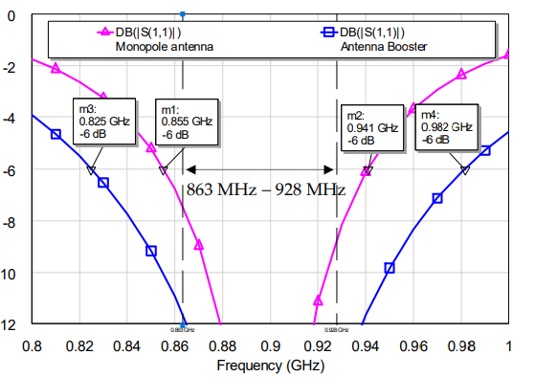
Antenna Booster vs Espiral
Ancho de banda a -6 dB:
  Antenna Booster: 17.5 %
  Monopolo en espiral: 9.5 %
Reusabilidad:
  Antenna Booster: 53.8 %
  Monopolo en espiral: 4.6 %
Diseño de antenas pequeñas para dispositivos IoT en banda ISM 900 Javier García Sánchez

Slide 17
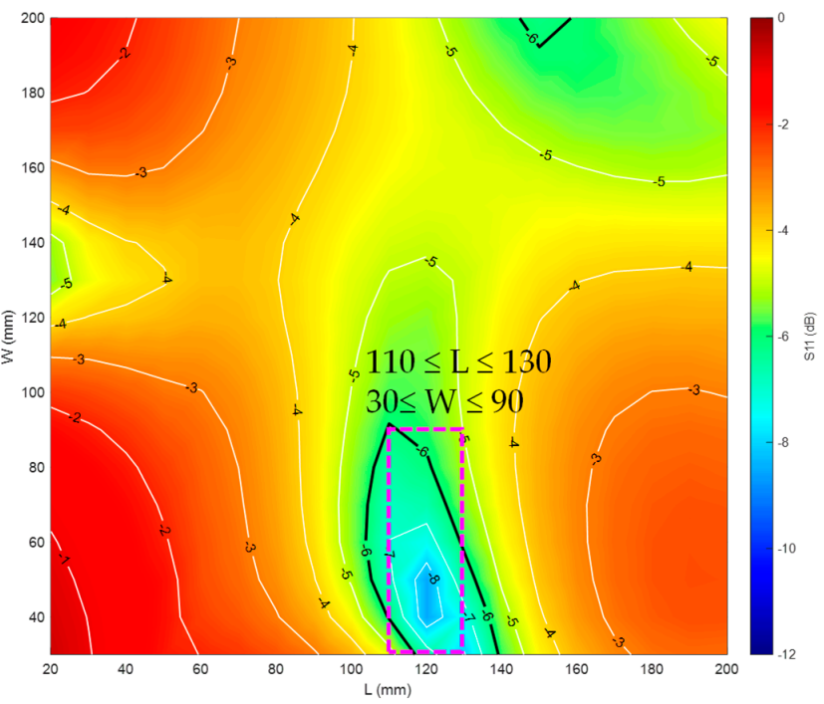
Antenna Booster vs Espiral
Ancho de banda a -6 dB:
  Antenna Booster: 17.5 %
  Monopolo en espiral: 9.5 %
Reusabilidad:
  Antenna Booster: 53.8 %
  Monopolo en espiral: 4.6 %
Oller, B.; Andújar, A.; Anguera, J. Antenna Booster Versus a Spiral Monopole Antenna for Single-Band Operation at 900 MHz. Electronics 2023, 12, 2067. https://doi.org/10.3390/electronics12092067
Diseño de antenas pequeñas para dispositivos IoT en banda ISM 900 Javier García Sánchez

Slide 18
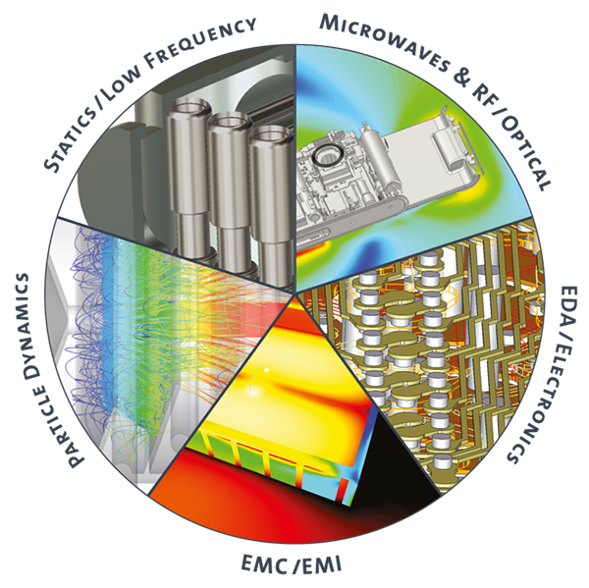
CST Studio Suite
CST Studio Suite es un software de análisis de EM 3D de alto rendimiento para diseñar, analizar y optimizar componentes y sistemas electromagnéticos (EM)
Permite la parametrización de los diferentes elementos que componen los circuitos: materiales, dimensiones, valores, etc.
Creación de macros
Diseño de antenas pequeñas para dispositivos IoT en banda ISM 900 Javier García Sánchez

Slide 19
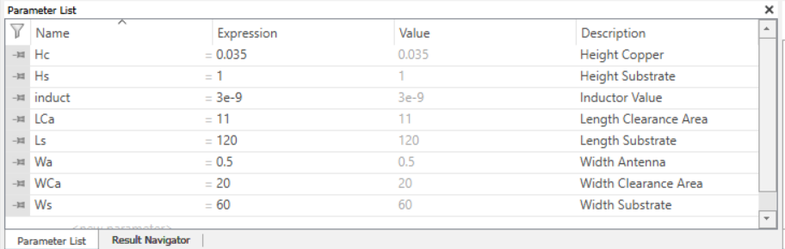
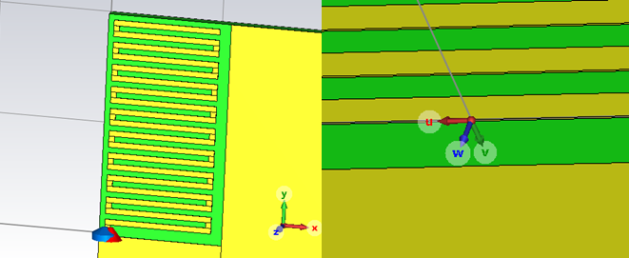
CST – Claves
Lista de parámetros
Uso correcto de coordenadas
Diseño de antenas pequeñas para dispositivos IoT en banda ISM 900 Javier García Sánchez

Slide 20
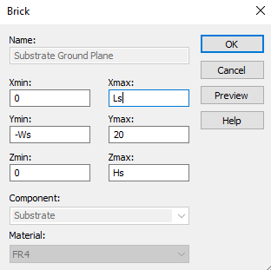
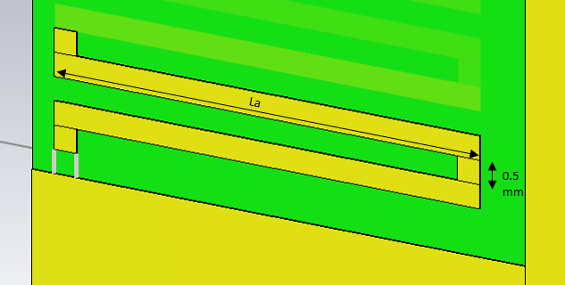
CST – Diseño
Uso de formas rectangulares, esféricas, toroidales, etc.
Contiene librerías de materiales
Fácil edición del componente mediante las variables
Diseño de antenas pequeñas para dispositivos IoT en banda ISM 900 Javier García Sánchez

Slide 21
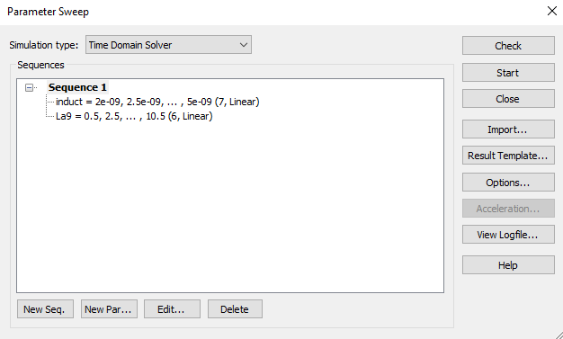
CST – Macro
Permite múltiples simulaciones sin tener que intervenir en el diseño
Acelera el proceso de diseño
Guarda todos los resultados individuales para su posterior análisis
Diseño de antenas pequeñas para dispositivos IoT en banda ISM 900 Javier García Sánchez

Slide 22
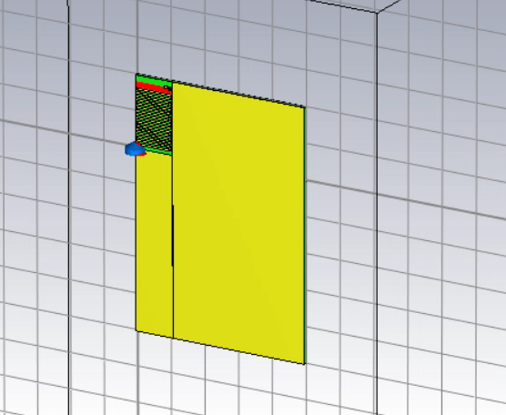
CST
Ejemplo de uso de macro
Diseño de antenas pequeñas para dispositivos IoT en banda ISM 900 Javier García Sánchez

Slide 23
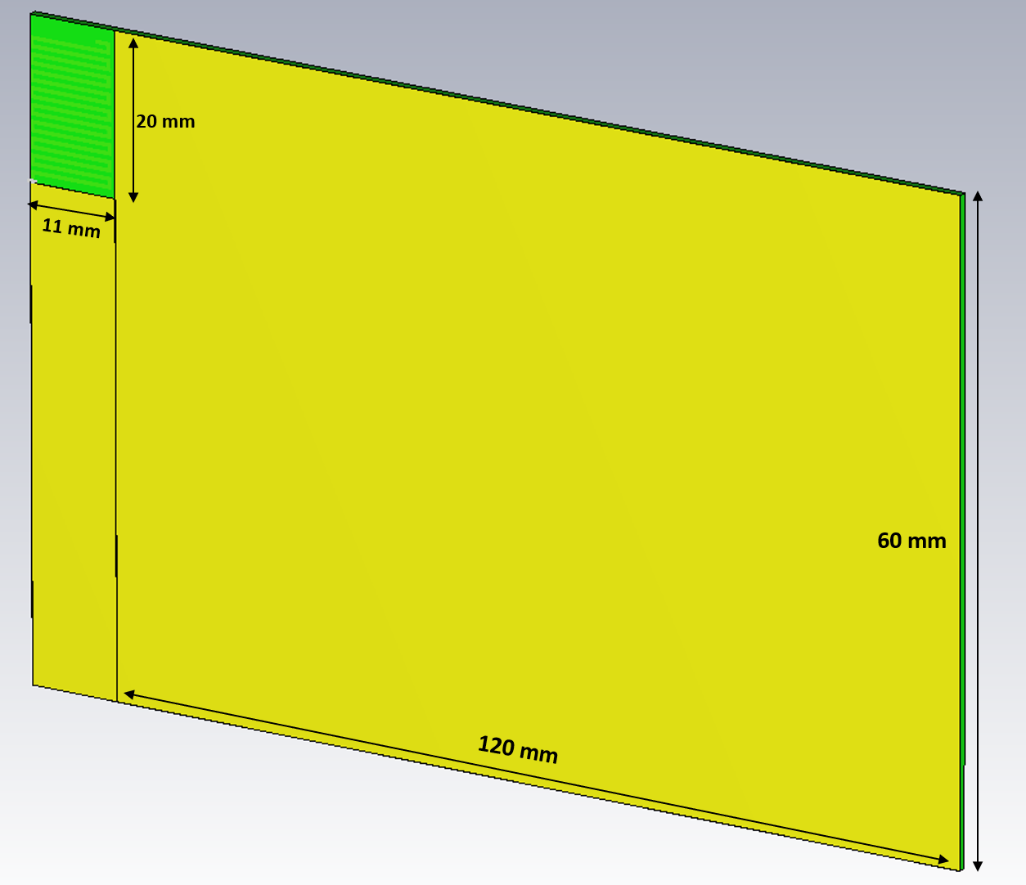
Meandro
Monopolo con forma de meandro impreso en substrato FR-4
Conductor en cobre puro
Plano de masa de referencia: 120 mm x 60 mm
Banda de interés: 863 – 928 MHz
Diseño de antenas pequeñas para dispositivos IoT en banda ISM 900 Javier García Sánchez

Slide 24
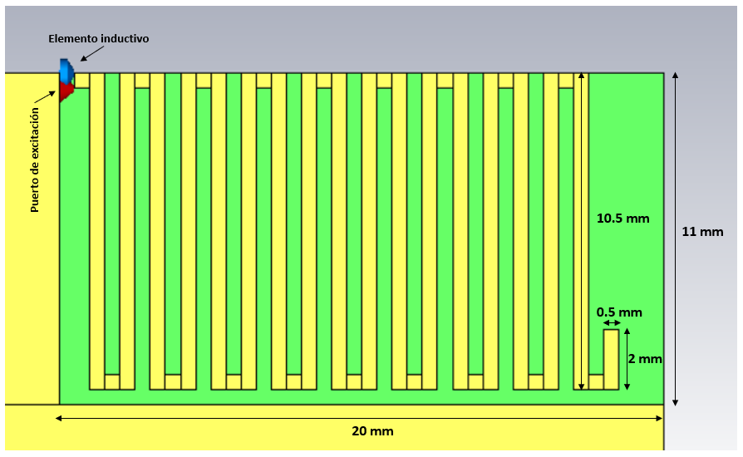
Meandro
No es resonante por su propia geometría
Necesita adaptación
Uso de macros para conseguir la adaptación
Elemento inductivo de 3 nH
Diseño de antenas pequeñas para dispositivos IoT en banda ISM 900 Javier García Sánchez

Slide 25
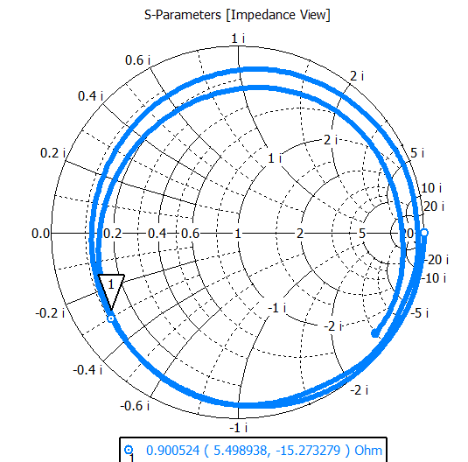
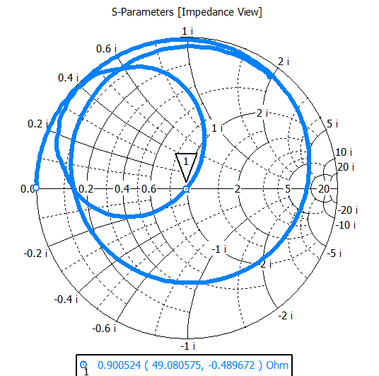
Meandro
Sin adaptar
Adaptado con un inductor en paralelo de 3 nH
Diseño de antenas pequeñas para dispositivos IoT en banda ISM 900 Javier García Sánchez

Slide 26
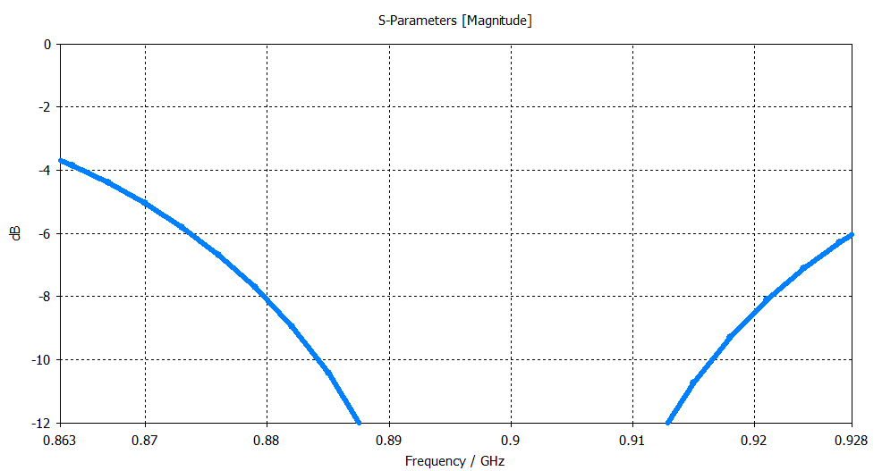
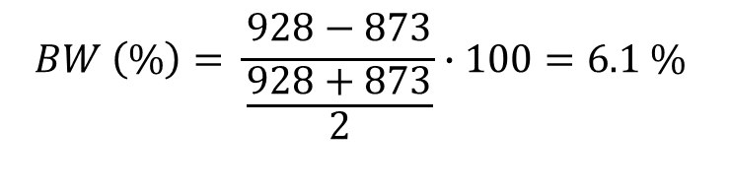
Resultados
Ancho de banda a -6 dB
$$BW \left(\%\right)= \frac{928−873}{\frac{928+873}{2}}∙100=6.1 \%$$
Diseño de antenas pequeñas para dispositivos IoT en banda ISM 900 Javier García Sánchez

Slide 27
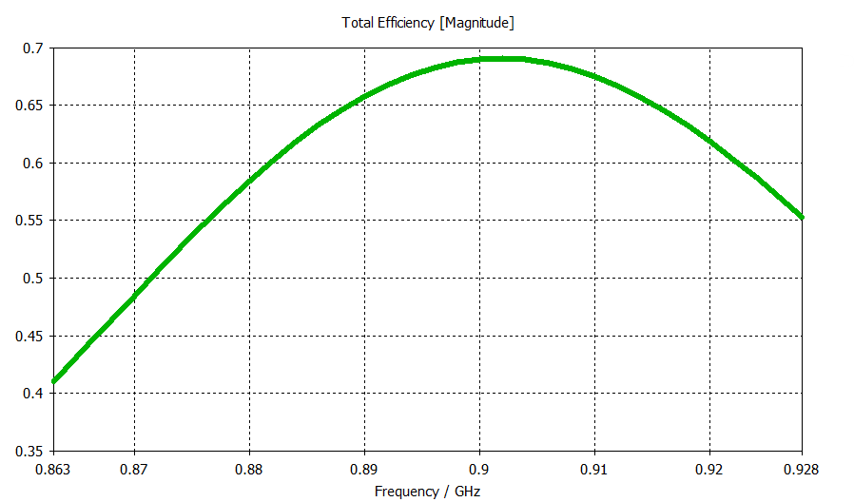
Resultados
Promedio de la eficiencia total en la banda 863-928 MHz
60 % para el plano de masa de
120 mm x 60 mm
Diseño de antenas pequeñas para dispositivos IoT en banda ISM 900 Javier García Sánchez

Slide 28
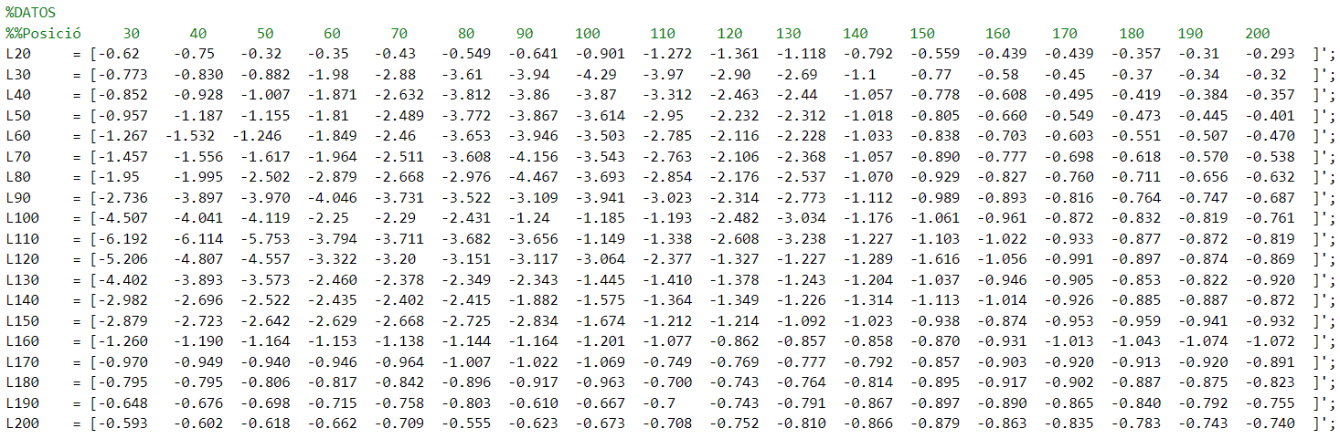
Resultados
Reusabilidad para 342 planos de masa
Script en Matlab para el cálculo del mapa de calor
Obtención de los resultados uno a uno
Diseño de antenas pequeñas para dispositivos IoT en banda ISM 900 Javier García Sánchez

Slide 29
Resultados
Reusabilidad para 342 planos de masa
Solo 2 de 342 planos de masa cumplen
Supone un 0.58 %
Habría que adaptar de nuevo para usar otros planos de masa
Diseño de antenas pequeñas para dispositivos IoT en banda ISM 900 Javier García Sánchez

Slide 30
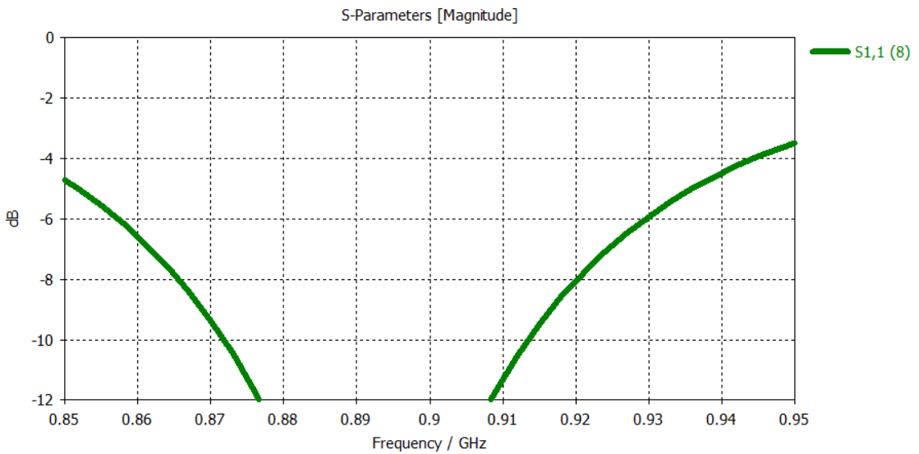
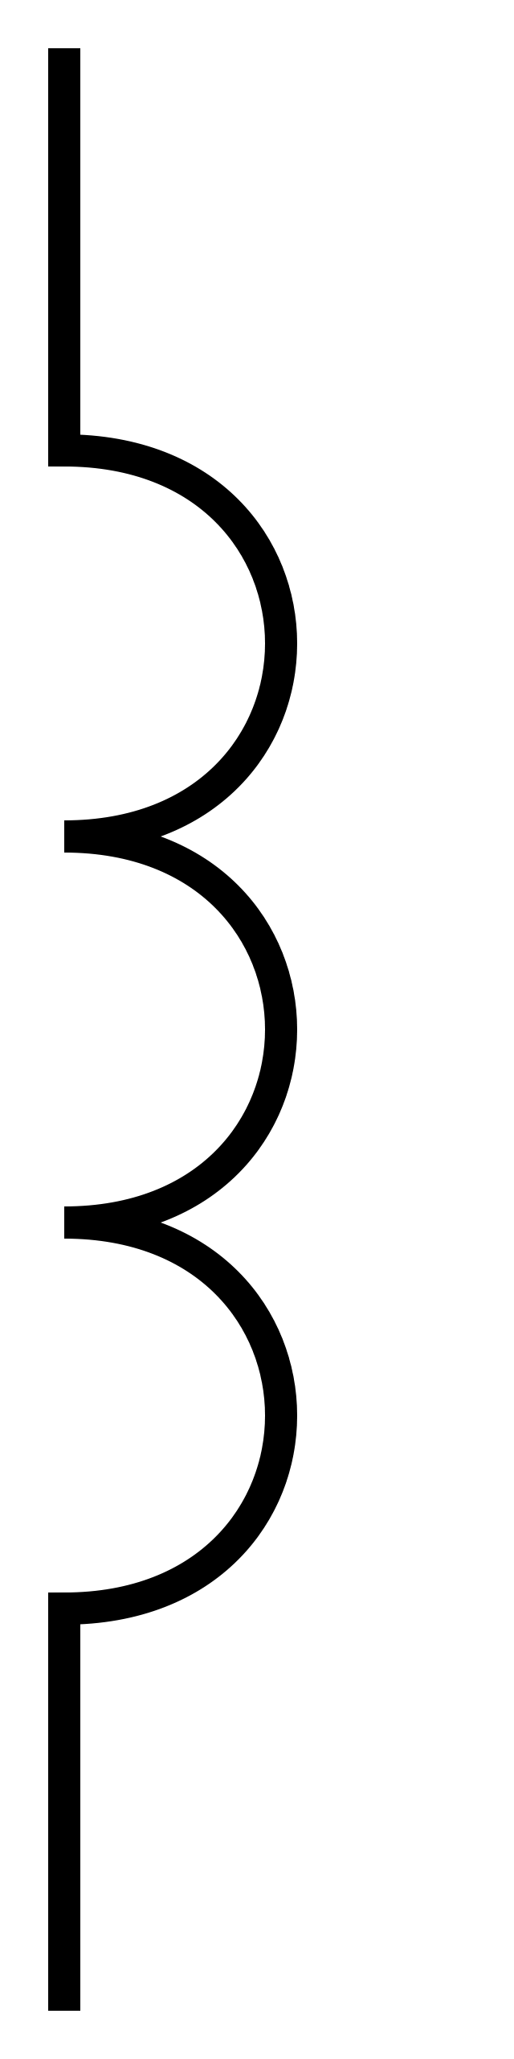
Caso a 890 MHz
Adaptación mediante un inductor en paralelo a 3.8 nH.
Ancho de banda del 8.17 %
Mejora respecto al caso anterior (6.1 %)
[S]
S
Diseño de antenas pequeñas para dispositivos IoT en banda ISM 900 Javier García Sánchez

Slide 31
Caso a 890 MHz
Reusable en 2.91 %
Mayor número de resultados cercanos a -6 dB
Diseño de antenas pequeñas para dispositivos IoT en banda ISM 900 Javier García Sánchez

Slide 32
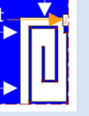
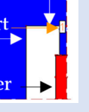
Comparativa
Ancho de banda
Tipo de Antena | f1 (MHz) | f2 (MHz) | BW (%)
Meandro 900 MHz | 873 | 928 | 6.1 %
Meandro 890 MHz | 863 | 928 | 8.17 %
Espiral | 855 | 941 | 9.4 %
Antenna Booster | 825 | 982 | 16.6 %
Plano de masa de referencia: 120 mm x 60 mm
Meandro
Espiral
Antenna
Booster
Diseño de antenas pequeñas para dispositivos IoT en banda ISM 900 Javier García Sánchez

Slide 33
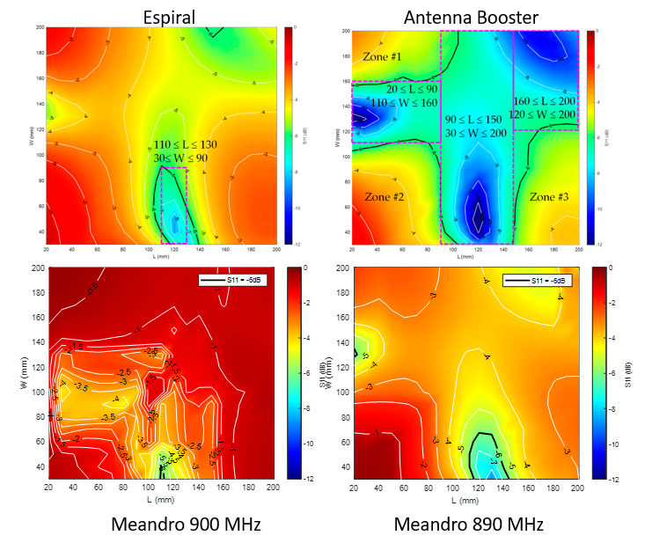
Comparativa
Reusabilidad
53.8 %
4.6 %
0.58 %
2.91 %
Diseño de antenas pequeñas para dispositivos IoT en banda ISM 900 Javier García Sánchez

Slide 34
Comparativa
Promedio de la eficiencia total
Plano de masa (mm x mm ) | Antena Meandro 890 MHz (%) | Antena Meandro 900 MHz (%) | Espiral (%) | Antenna Booster (%)
60 x 60 | 23 | 26.6 | 30.6 | 40.7
90 x 60 | 52.1 | 46.2 | 55.6 | 68.7
120 x 60 | 69.8 | 60.1 | 76.7 | 84.9
40 x 90 | 28.4 | 45.2 | 28.4 | 45.8
180 x 180 | 57.5 | 52.2 | 67.1 | 80.8
Diseño de antenas pequeñas para dispositivos IoT en banda ISM 900 Javier García Sánchez

Slide 35

Tiempo empleado
Tiempo en terminar el primer diseño de la antena meandro: Aproximadamente 25 horas
Tiempo ahorrado gracias al uso de macros en las 342 simulaciones:
$$Tiempo ahorrado=20 ∙342∙\frac{1 min}{60 s}= 114\min{=01:54 h}$$
Tiempo que supondría buscar una nueva red de adaptación:
$$Tiempo de simulación total=80 x 42∙\frac{1 min}{60 s}= 56 min$$
Ahorro con la macro para adaptar: 14 min
Diseño de antenas pequeñas para dispositivos IoT en banda ISM 900 Javier García Sánchez

Slide 36
Conclusiones
Se ha conseguido diseñar una antena monopolo en forma de meandro
Los resultados han sido peor de lo esperado para 900 MHz y correctos para 890 MHz
La Antenna Booster es una solución muy robusta y reusable en comparación con antenas de diseño específico
Se ha mostrado como usar eficientemente CST Studio Suite, ahorrando hasta 2 horas en simulaciones múltiples
Diseño de antenas pequeñas para dispositivos IoT en banda ISM 900 Javier García Sánchez

Slide 37
Lineas futuras
Estudiar con el ejemplo del meandro, cómo mejorar el ancho de banda manteniendo una buena adaptación.
Estudiar cómo afectan las corrientes opuestas en el meandro
Simular el meandro con otros softwares como IE3D, HFSS
Diseño de antenas pequeñas para dispositivos IoT en banda ISM 900 Javier García Sánchez

Slide 38
5
MÁSTER DE INGENIERÍA DE TELECOMUNICACIONES
Diseño de antenas pequeñas para dispositivos IoT en banda ISM 900

